Slide 1
第 24 讲
显示JSON格式数据

Slide 2
纲要
JSON
解析JSON数据

Slide 3
JSON简介
JSON （JavaScript Object Natation）
  一种轻量级的数据交换格式
  和XML一样，基于纯文本的数据格式
  可以表达String、Number、Boolean、数组、甚至对象等数据
  适合于服务器与JavaScript客户端的交互
如今JSON数据已经成为了互联网中大多数数据的传递方式，所以必须要熟练掌握。

Slide 4
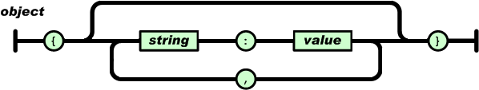
JSON基本语法
json一共有两种数据结构。
一种是以 (key/value)对形式存在的无序的jsonObject对象，一个对象以“{”（左花括号）开始，“}”（右花括号）结束。每个“名称”后跟一个“:”（冒号）；“‘名称/值’ 对”之间使用“,”（逗号）分隔。

Slide 5
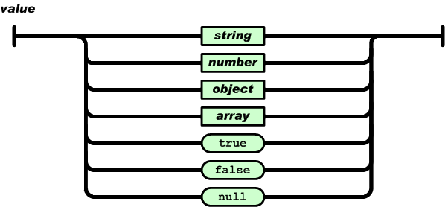
JSON基本语法
  例如：{"name": "xiaoluo"}， 这就是一个最简单的json对象，对于这种数据格式，key值必须要是string类型，而对于value，则可以是string、number、object、array等数据类型：

Slide 6
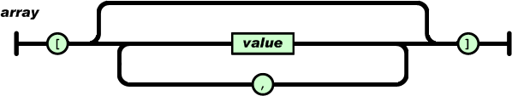
JSON基本语法
  另一种数据格式就是有序的value的集合，这种形式被称为是jsonArray，数组是值（value）的有序集合。一个数组以“[”（左中括号）开始，“]”（右中括号）结束。值之间使用“,”（逗号）分隔。

Slide 7
JSON基本语法
复杂数据表示
  Object或数组中的值还可以是另一个 Object 或者数组 ，以表示更复杂的数据
  比如:
  {
  student：[
  {"name":"张三", "age":18 , "loves":["看书","玩游戏"]},
  {"name":"王五", "age": 20,"loves":["旅游"]}
  ]
  }

Slide 8
练习
请用JSON表示出以下信息
  Name为Jackson，Password为123456
{“Name”:”Jackson”, “Password”:123456}

Slide 9
练习
请用JSON表示出以下信息
  有三个teacher，第一位name为Tom，Subject为Math；第二位name为Jerry，Subject为English；第三位name为Rose，Subject为Biology
{“Teacher”:[
{“name”:”Tom”, Subject:”Math”},
{“name”:”Jerry”,Subject:”English”},
{“name”:”Rose”,Subject:”Biology”}
]}

Slide 10
练习
请用JSON表示出以下信息
  有一个Student，他的name为Trump，他有几门的Course的成绩。第一门name为C Programming，score为64；第二门name为Java，score为71；第三门name为Web design，score为84
{“Student”:[
{”name”: “Trump”},
{“Course”:[
{“name”:”C Programming”,”score”:64},
{“name”:”Java”,”score”:71},
{“name”:”Web design”,”score”:84}
]}
]}

Slide 11
解析JSON格式数据
Android平台自带了JSON解析的相关API，可以将文件、输入流中的数据转化为JSON对象，然后从对象中获取JSON保存的数据内容。
Android的JSON解析部分都在包org.json下，主要有几个类

Slide 12
JSONObject
JSONObject：可以看作是一个json对象,这是系统中有关JSON定义的基本单元，其包含一对 (Key/Value)数值。
例如：初始化一个JSONObject实例，引用内部的put()方法添加数值：
  new JSONObject().put("JSON", "Hello, World!")，在Key和Value之间是以逗号","分隔。Value的类型包括：Boolean、JSONArray、JSONObject、Number、String或者默认值JSONObject.NULL。

Slide 13
JSONStringer
JSONStringer：json文本构建类 ，根据官方的解释，这个类可以帮助快速和便捷的创建JSON text。
其最大的优点在于可以减少由于格式的错误导致程序异常，引用这个类可以自动严格按照JSON语法规则（syntax rules）创建JSON text。每个JSONStringer实体只能对应创建一个JSON text。

Slide 14
JSONArray
JSONArray：它代表一组有序的数值。将其转换为String输出(toString)所表现的形式是用方括号包裹，数值以逗号”,”分隔（例如：[value1,value2,value3]）
这个类的内部同样具有查询行为，get()和opt()两种方法都可以通过index索引返回指定的数值，put()方法用来添加或者替换数值。

Slide 15
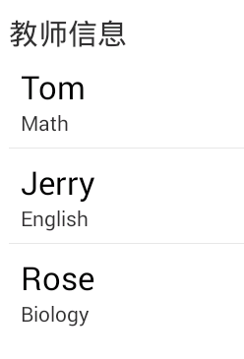
例子
解释显示
{“Teacher”:[
{“name”:”Tom”, Subject:”Math”},
{“name”:”Jerry”,Subject:”English”},
{“name”:”Rose”,Subject:”Biology”}
]}

Slide 16
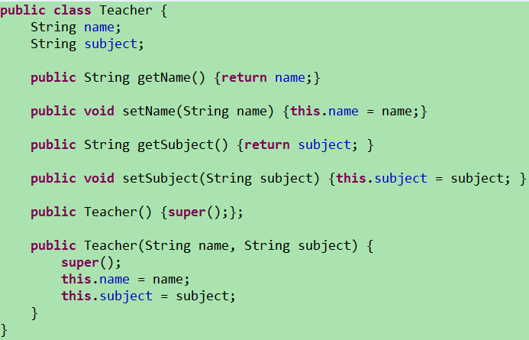

Slide 17
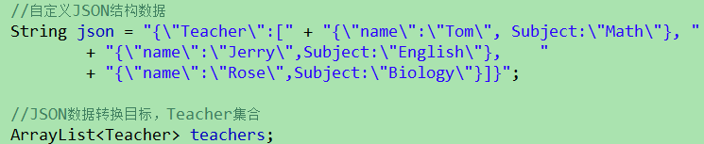
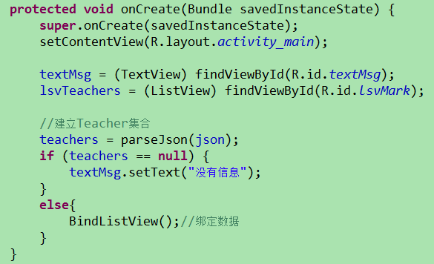

Slide 18
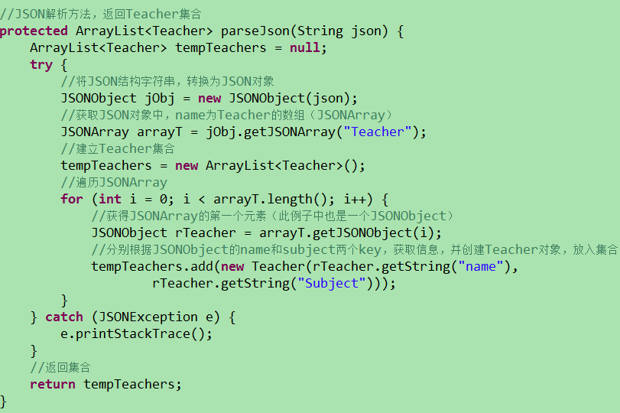

Slide 19
